Slide 1


TIẾNG VIỆT 2
Notes:
Tác giả bộ ppt Toán + TV1: Phan Thị Linh – Đà Nẵng
Sđt lh: 0916.604.268
+ Zalo: 0916.604.268
+ Facebook cá nhân: https://www.facebook.com/nhilinh.phan/
+ Nhóm chia sẻ tài liệu: https://www.facebook.com/groups/443096903751589
Hãy liên hệ chính chủ sản phẩm để được hỗ trợ và đồng hành trong suốt năm học nhé!

Slide 2
BÀI 13
CỎ NON CƯỜI RỒI
S/60
Notes:
Tác giả bộ ppt Toán + TV2: Phan Thị Linh – Đà Nẵng
Sđt lh: 0916.604.268
+ Zalo: 0916.604.268
+ Facebook cá nhân: https://www.facebook.com/nhilinh.phan/
+ Nhóm chia sẻ tài liệu: https://www.facebook.com/groups/443096903751589
Hãy liên hệ chính chủ sản phẩm để được hỗ trợ và đồng hành trong suốt năm học nhé!

Slide 3
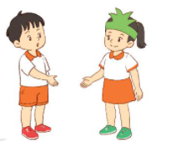
1
Nói lời xin lỗi.
Nếu em là cô bé trong câu chuyện Cho hoa khoe sắc, em sẽ nói lời xin lỗi bông hồng như thế nào?
Nếu em là một bạn nhỏ trong câu chuyện Cỏ non cười rồi, khi em thấy cỏ non khóc, em sẽ nói gì với cỏ non?
Notes:
GV HD HS tự kể nhé!

Slide 4
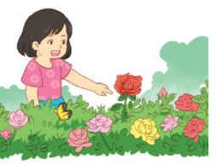
1
Nói lời xin lỗi.
Nếu em là cô bé trong câu chuyện Cho hoa khoe sắc, em sẽ nói lời xin lỗi bông hồng như thế nào?
Notes:
GV HD HS tự kể nhé!

Slide 5
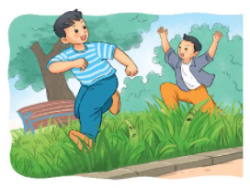
1
Nói lời xin lỗi.
Nếu em là một bạn nhỏ trong câu chuyện Cỏ non cười rồi, khi em thấy cỏ non khóc, em sẽ nói gì với cỏ non?
Notes:
GV HD HS tự kể nhé!

Slide 6

2
Viết lời xin lỗi trong tình huống sau:
Em làm việc riêng trong giờ học, bị cô giáo nhắc nhở.

Slide 7
DẶN DÒ
Xem lại bài đã học
Hoàn thành bài
Chuẩn bị bài mới
Notes:
Tác giả bộ ppt Toán + TV1: Phan Thị Linh – Đà Nẵng
Sđt lh: 0916.604.268
+ Zalo: 0916.604.268
+ Facebook cá nhân: https://www.facebook.com/nhilinh.phan/
+ Nhóm chia sẻ tài liệu: https://www.facebook.com/groups/443096903751589
Hãy liên hệ chính chủ sản phẩm để được hỗ trợ và đồng hành trong suốt năm học nhé!

